Slide 1
Планета сказок Ю. Магалифа
Краткосрочный проект
"Конечно, смерть меня догонит.
Друзья отходную споют.
А "Приключения Жакони",
Глядишь, меня переживут...
И может, в двадцать первом веке
С улыбкой вспомнят про меня...«
Ю. Магалиф
МКДОУ детский сад №90 «Калинка» г. Новосибирск
воспитатель: Погребная Ирина Витальевна

Slide 2
Тема проекта : «Знакомство с писателем Ю. Магалифом и его сказкой «Жаконя»».
Название : «Планета сказок Ю. Магалифа»
Вид проекта : краткосрочный (недельный), информационно- познавательный с элементами творчества для детей подготовительной группы
Суть проекта: через знакомство со сказкой «Жаконя» дать детям знания о писателе Ю.Магалифе, познакомить детей с его творчеством
Участники проекта: дети и родители подготовительной группы «Колокольчик»

Slide 3
Задачи:
ЦЕЛЬ: Познакомить детей со сказкой новосибирского писателя- сказочника Ю. Магалифа, «Приключение Жакони»
Дать детям знания о писателе Ю. Магалифе, познакомить со сказкой «Приключение Жакони» .
Формировать интерес к художественной литературе.
Развивать связную речь детей посредством формирования умения составлять пересказ.
Активизировать лексический словарь детей.
Развивать у детей воображение, наблюдательность.
Закрепить с детьми представление о мире живой природы
Воспитывать бережное отношение к книгам и
доброжелательное отношение к окружающим на примерах из сказок.

Slide 4
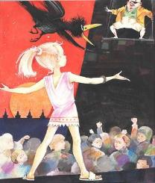
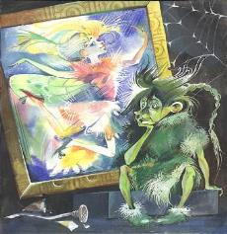
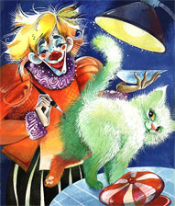
Что мы знаем?
Книги пишут писатели
Есть сказки , рассказы, стихи.
Есть сказки народные (их сочиняет народ), а есть авторские (эти сказки сочиняют авторы)
Что хотим узнать?
Кто написал эти книгу.
Как Магалиф придумывает сказки?
Какие еще сказки есть у Ю. Магалифа?

Slide 5
1 этап Выбор темы.
В группу принесли игрушечную обезьянку . Мы рассказали детям что есть сказка о тряпичной обезьянке « Приключения Жакони». Дети попросили прочитать сказку. После прочтения они поинтересовались кто написал сказку и есть ли у этого автора другие книги .

Slide 6
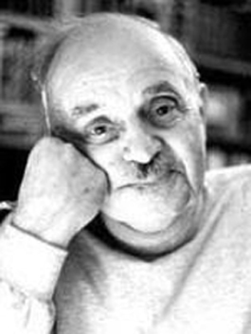
Источники информации
Книги Ю. Магалифа
Интернет
Посещение детской
библиотеки им. В. Даля.

Slide 7
2 этап Сбор информации
Подбор художественной литературы.
Поиск биографических данных в интернете и энциклопедиях.
Посещение библиотеки и слушание лекции библиотекарей о писателе и его произведениях.
Рассматривание личных вещей писателя в мини-музеи библиотеки.

Slide 8
Выбор проектов
Выставка рисунков «Мой друг Жаконя»
Выставка обезьянок «Друзья Жакони»
Изготовление обезьянок из картонных цилиндров
Пластилиновые обезьянки
Сувенирные обезьянки из глины.

Slide 9
3 этап Реализация проектов познавательно- речевое развитие
На занятиях дети познакомились с биографией Ю. Магалифа, узнали что автор является нашим земляком и в Сибирь он приехал из Ленинграда.
Посещение библиотеки им. В. Даля : Лектор Петрова И. В. в доступной для детей форме рассказала о писателе, о его жизни и творчестве, показала личные вещи Ю.Магалифа. «Познакомила » с тряпичной обезьянкой Жаконей.
Дети составляли стишки о полюбившейся обезьянке, придумали с сказку с главным героем Жаконей .
Закрепили с детьми знания об изготовлении бумаги и книг.

Slide 10
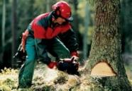
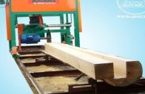
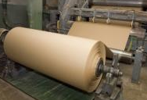
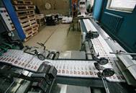
книги
Писатели, поэты
художники
печатники
переплетчики
Схема: «Кто создает книги»
На деревообрабатывающем
заводе пилят на доски
Из досок на картонной
фабрике делают бумагу
Из бумаги в типографии печатают книги
Рубят деревья
Схема: «Как делают книги»

Slide 11
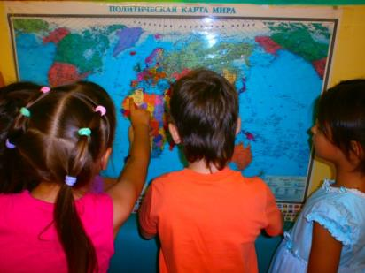
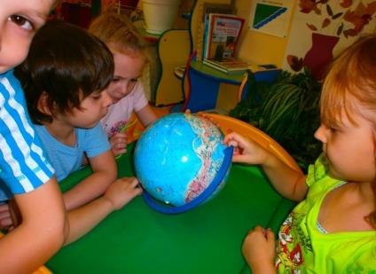
Познакомили с местами обитания обезьян, дети узнали об их повадках и привычках. В ходе занятий дети закрепили представление о карте и глобусе, познакомились с некоторыми странами и континентами.

Slide 12
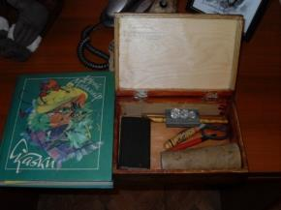
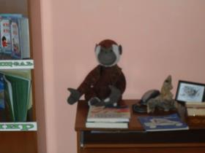
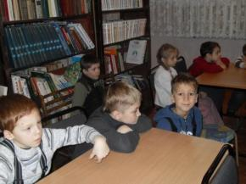
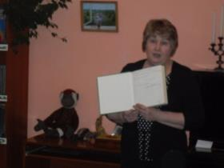
В библиотеке дети с интересом слушали беседу библиотекаря о писателе , его жизни, творчестве . С любопытством рассматривали личные вещи Юрия и выразили желание познакомиться и с другими героями Магалифа.

Slide 13
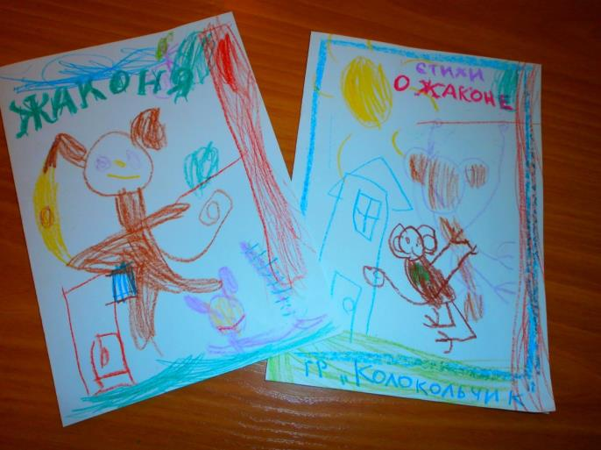
Вот такие книги выпустили дети вместе с родителями.
В них стихи и сказка о Жаконе.

Slide 14
Стихи
Эх, Жаконя ты, Жаконя
Удалая голова…
Не сидится тебе дома,
Путешествовать пора!
Всем привет Сибирякам
Из Москвы
Привез я вам!
(Марат И.)
Жил Жаконя- парень бравый
Приключения любил
Дружбу он водил с котами
У сороки зиму жил
И не сразу Жако понял, что такое хорошо..
Только лишь хлебнувши горя,
Понял, с кем дружить ему.
(дети гр. «Колокольчик»)
Сначала сделали
Жаконю,
И увезли его в Сибирь
Там подружился он с котами,
И через них попал в беду
Но, все закончилось удачно,
Спасибо другу Чернышу!
(Лёша А., Марат И.)

Slide 15
Сказка «Жаконя и друзья»
Знакомтесь меня зовут Жаконя! Я маленькая тряпичная обезьянка. Знаете где я живу? Я живу в комнате маленького мальчика , на полке книжного шкафа, где стоит много красивых книг. У меня есть друзья: плюшевый медведь Топтыгин и полосатый кот Мур. Я очень люблю играть с мальчиком и моими друзьями в прятки. И вот однажды , когда мы играли в прятки, я спрятался за старым креслом и меня долго не могли найти. Пришлось мне самому вылезти и сердито сказать: «Вы что, не могли заглянуть под кресло?». «Мы тебя там искали, но ты такой маленький и мы тебя не заметили». И тут я задумался, как же мне вырасти? Мальчик посоветовал мне есть побольше каши. И с тех пор я всегда прошу приготовить мне кашу. Самые любимые у меня каши: манная (самая вкусная)и геркулесовая (самая полезная).

Slide 16
Социально – личностное развитие
Беседа «Для чего нужны нам книги?». Мы вывели детей на обсуждение данной проблемы, используя загадку:
Говорит она беззвучно,
Но понятно и не скучно.
Ты беседуй чаще с ней-
Станешь вчетверо умней!
Игра- рассказ «Путешествие в прошлое книги» (об истории создания книг). Дети узнали, что раньше все что сочиняли люди, они записывали на глиняных дощечках, бересте, папирусе. Вручную книги изготавливались очень долго. С изобретением бумаги и печатного станка процесс значительно ускорился.
Игра сюжетно- ролевая «Мы в библиотеке» . Дети вспомнили правила поведения в библиотеке. Выбрали библиотекарей, читателей. Чтобы получить книгу, посетитель должен знать её заголовок или название произведения(сказки, стихи, рассказы)

Slide 17
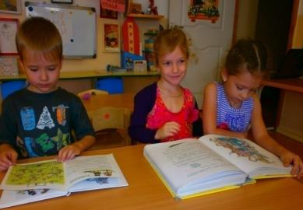
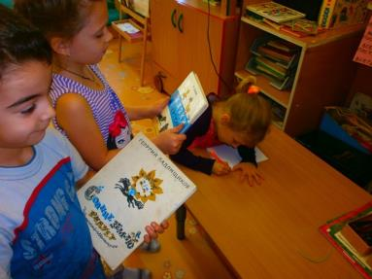
В читальном зале дети рассматривали книги, обменивались впечатлениями . Библиотекари должны были оформить книги в формулярах.

Slide 18
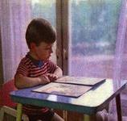
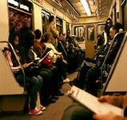
Физкультурно- оздоровительное развитие
На физкультурных занятиях и на прогулке мы играли с детьми в подвижную игру «Ловля обезьян» и малоподвижную игру «Зеркало» которые помогли развить у детей такие качества как ловкость, быстрота реакции, внимание.
Закрепили с детьми правила при чтении книг.
можно
нельзя
30 см.
Читать сидя
Расстояние от глаз
до книги 30 см.
Читать при хорошем освещении
Читать лежа
Читать в транспорте

Slide 19
Художественно -эстетическое развитие
На занятиях по рисованию дети рисовали понравившегося им героя- Жаконю. У каждого получилсь своя обезьянка, не похожая ни на чью.
Активное участие дети принимали в создании климатической зоны «Африка», детям было предложено заселить обезьянами необитаемый оазис. Дети с готовностью откликнулись, и вот под пальмами появилось множество диких обезьян…
Изготовление книг. Детям было предложено издать книгу. Они придумали небольшой текст, который записал воспитатель, самостоятельно оформили обложку, страницы, сшили книгу.

Slide 20
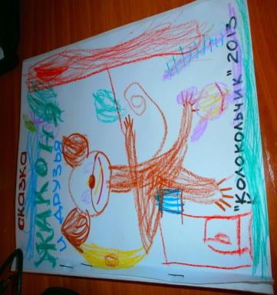
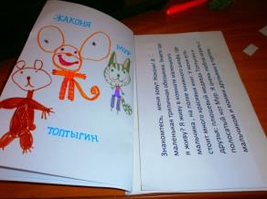
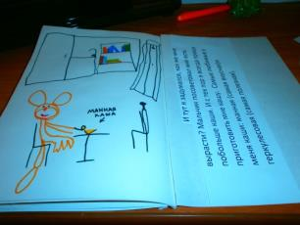
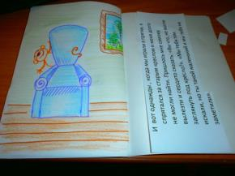
Книга о Жаконе, выпущенная детьми гр. «Колокольчик»

Slide 21
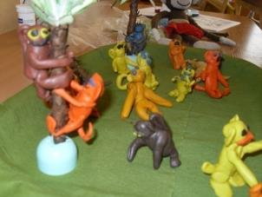
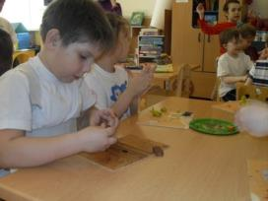
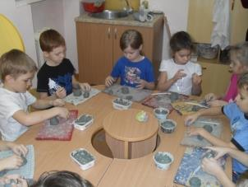
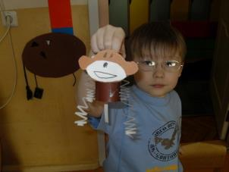
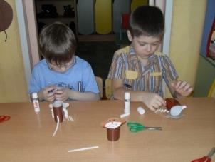
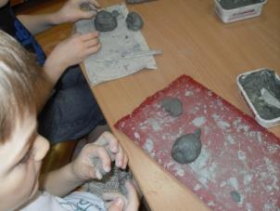
Такие разные обезьянки (из разных материалов, пластилина, глины, картона)

Slide 22
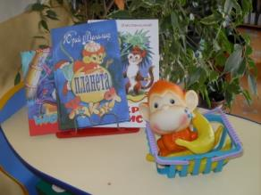
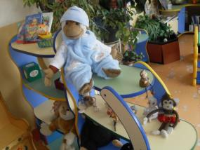
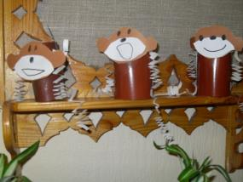
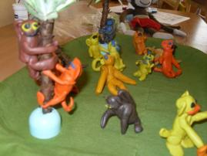
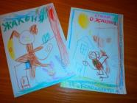
Презентация проекта
Выставка «Друзья Жакони» (книжки об обезьянках, игрушечные обезьянки)
Книжки-самоделки
Обезьяны из картонных
цилиндров
Макет оазиса «Африка»

Slide 23
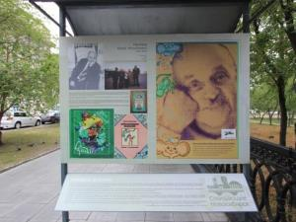
Работа с родителями
Родители приняли активное участие в образовательном процессе:
Помогли с подбором произведений Ю. Магалифа
Вместе с детьми придумали рассказы о животных , стихи о Жакони и изготовили книжки- самоделки.
Принесли обезьянок для мини- выставки «Друзья Жакони».
Родителям было предложено вместе с детьми посетить сквер перед оперным театром и рассмотреть стенд посвященный писателю.
Воспитатели постарались привить интерес родителей к чтению детской литературы.
Способствовали укреплению семьи, формированию семейных традиций: семейного
чтения по вечерам, посещения библиотек.

Slide 24
Результаты проекта
В результате проекта дети:
Познакомились с творчеством писателя-сибиряка Юрия Михайловича Магалифа и его самым известным героем- Жаконей;
Дети узнали что есть и другие сказки Ю. Магалифа («Типтик», «Бибишка- славный дружок», «Кот Котькин» и др.)
Посетили библиотеку, рассмотрели и даже потрогали личные вещи писателя;
Закрепили умение рисовать животных , в частности- обезьян;
Закрепили такие понятия как :
- домашние и дикие животные
-животные жарких и холодных стран;
Закрепили знания о процессе изготовления книг и бумаги;
Мы думаем , что в результате данного проекта дети полюбили Жаконю Юрия Михайловича Магалифа и в дальнейшем вместе с родителями прочитают и другие произведения этого автора.

Slide 25
Список литературы
Книги Ю. Магалифа.
Биографические статьи.
Наталья Власенко «300 подвижных игр для дошкольников»

